Slide 1

9조 중간산출물
숭실대학교 스마트시스템소프트웨어 학과
Department of Smart Systems Software
20160384 유상욱
20170378 윤혜원
20170379 이경민
20180385 이다인

Slide 2
Contents
어플리케이션 소개
화면 및 기능 소개

Slide 3
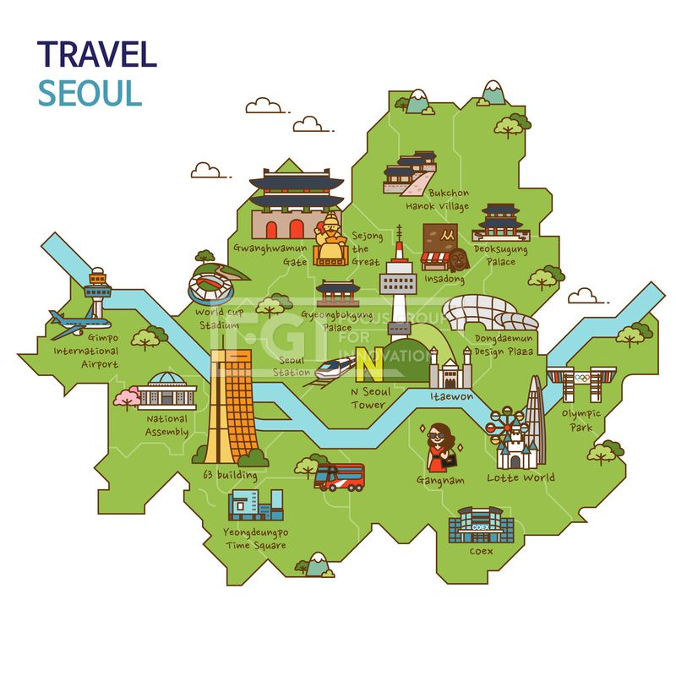
어플리케이션 소개
서울시 관광안내 홈페이지
서울을 여행하는 관광객들의 가이드북
인기있는 여행지와 문화행사를 추천
방문객들의 리뷰를 보고 여행지 선택
페이지 종류
메인 홈페이지
관광지
지역별 정보
로그인
마이페이지

Slide 4
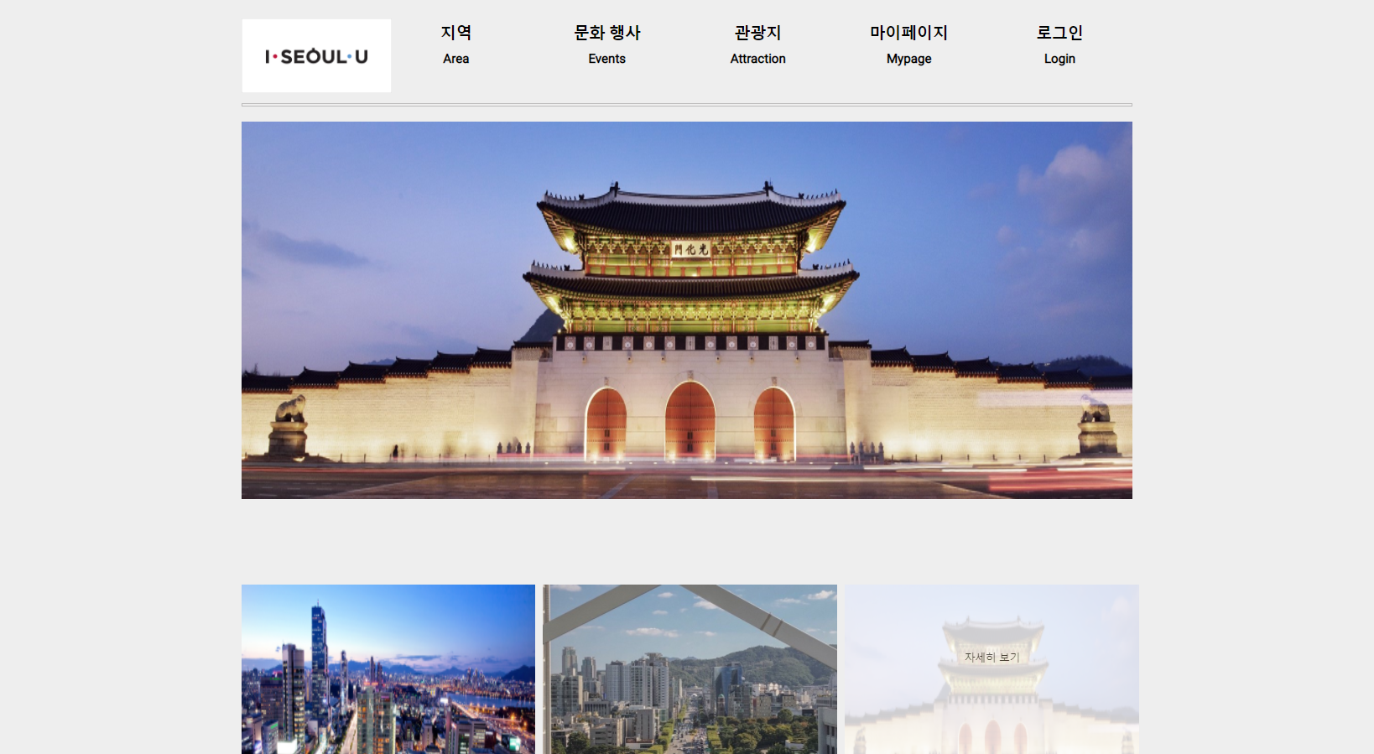
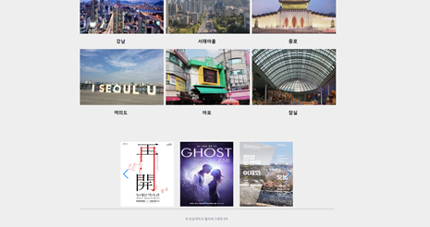
어플리케이션 소개
메인 홈페이지 제작 - 메뉴바, 지역이미지 선택, 각종 행사 선택
화면 및 기능
상단 메뉴바에서 다른 메뉴로 화면 전환
지역 이미지에 마우스오버 시 자세히보기 반투명 이미지 오버레이 클릭시 화면전환
행사이미지 스크롤 또는 마우스클릭으로 좌우 넘기기 기능 클릭시 화면전환

Slide 5
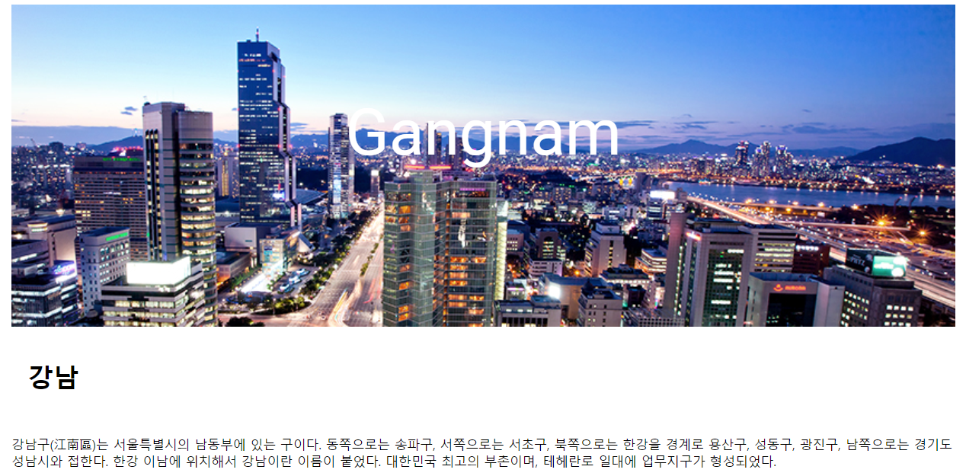
지역별 정보
대표 지역별 정보페이지 제작 – 강남, 홍대, 동대문, 명동, 이태원 등
화면
지역을 대표하는 사진과 소개글
추천 인기 여행지 소개
추천 문화행사 소개
여행지별 방문객 리뷰

Slide 6
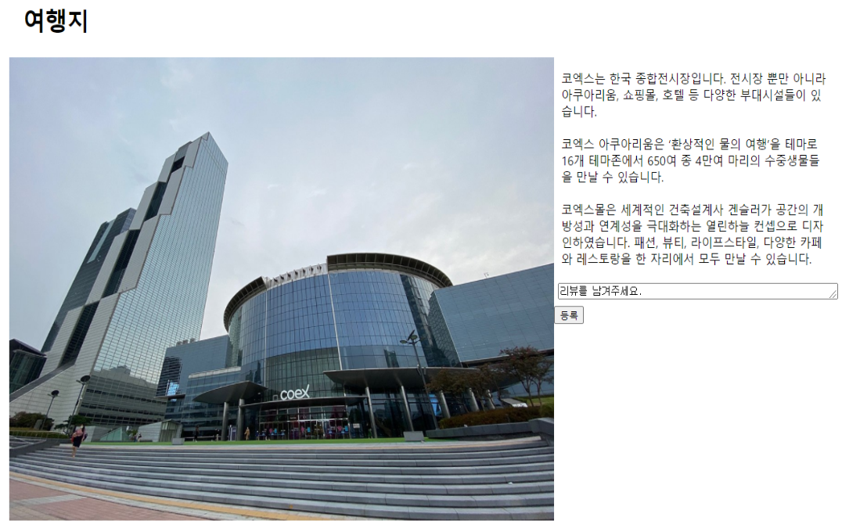
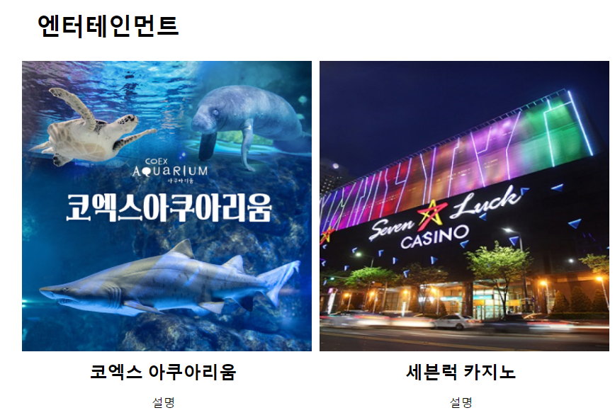
지역별 정보
대표 지역별 정보페이지 제작 – 강남, 홍대, 동대문, 명동, 이태원 등
기능
리뷰 등록, 수정, 삭제
외국인을 위한 번역 기능
여행지별 관련 사이트 연결

Slide 7
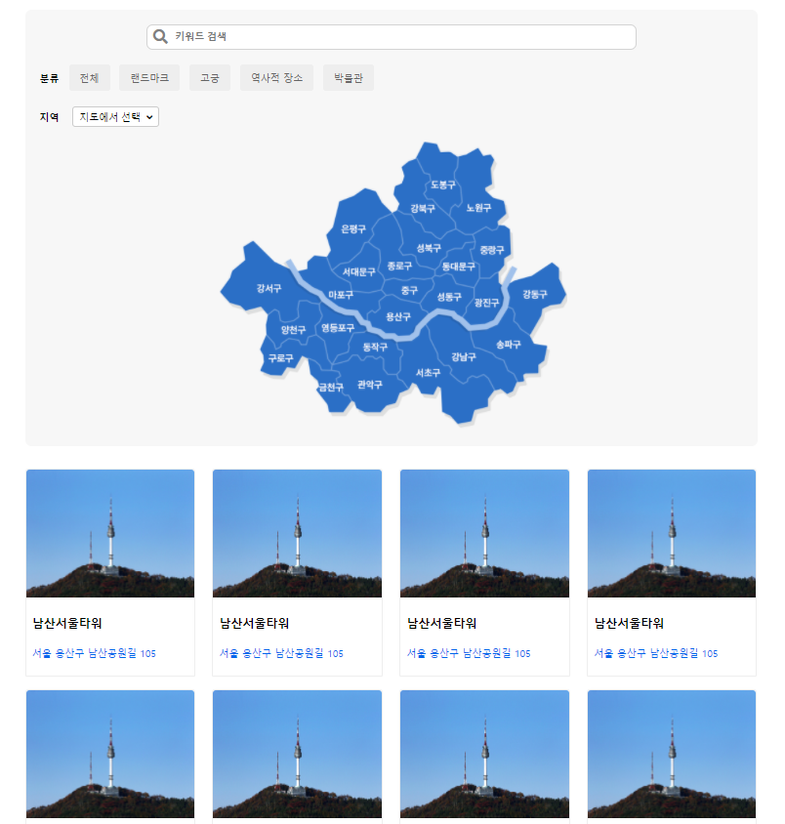
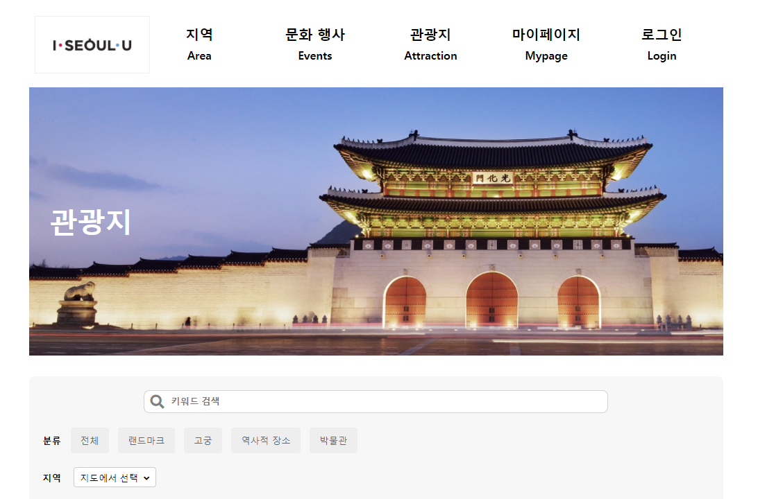
관광지 / 문화행사
관광명소, 문화행사 목록 검색 페이지
화면 및 기능
검색 목록 페이지
키워드 검색, 분류, 지역 선택이 가능한 검색 패널
전체 관광명소, 문화행사의 대표 이미지와 이름, 장소 정보 제공
정보페이지
이미지와 간단한 설명이 포함된 정보 제공

Slide 8
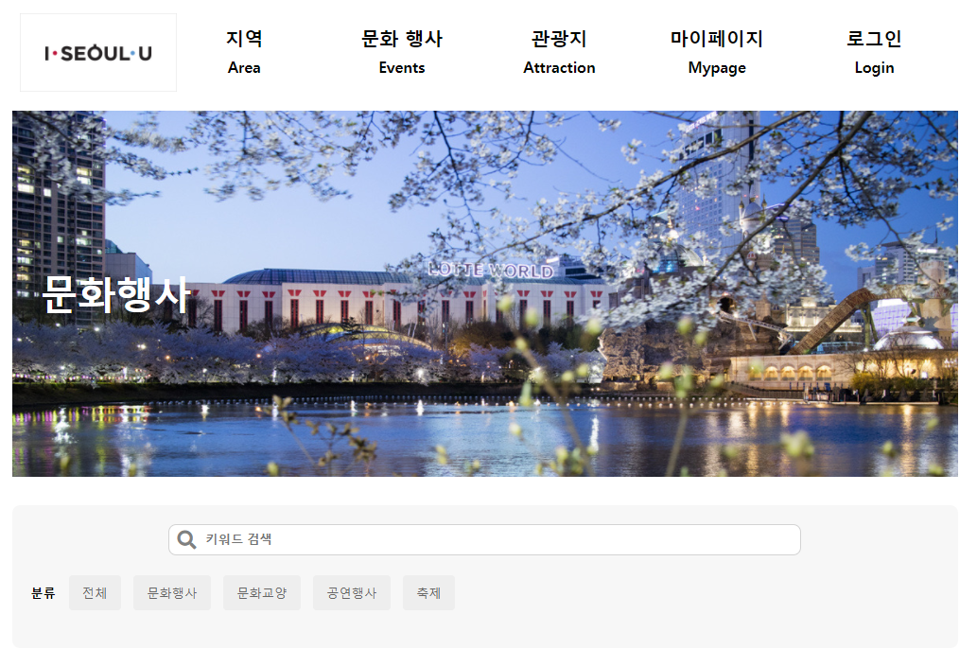
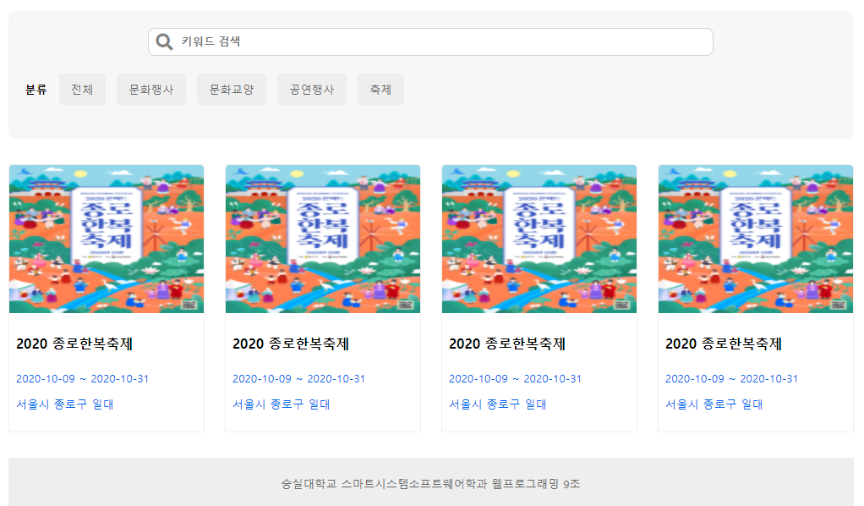
관광지 / 문화행사
기능
관광지, 문화행사 키워드 검색
장소, 행사 장르별 분류 버튼
지도에서 지역 선택 기능 (지도의 지역명을 클릭하면 지역 선택)
TourAPI 3.0의 지역별 관광정보를 활용한 정보 페이지로 연결

Slide 9
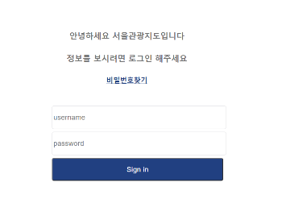
로그인/마이페이지
로그인 페이지
Username과 password를 DB와 대조하여 로그인 허용
비밀번호 찾기 기능
로그인 후 메인 페이지로 이동
마이페이지
아이디, 이메일, 전화번호 등
가입자의 가입 정보를 확인하는 기능

